Slide 1
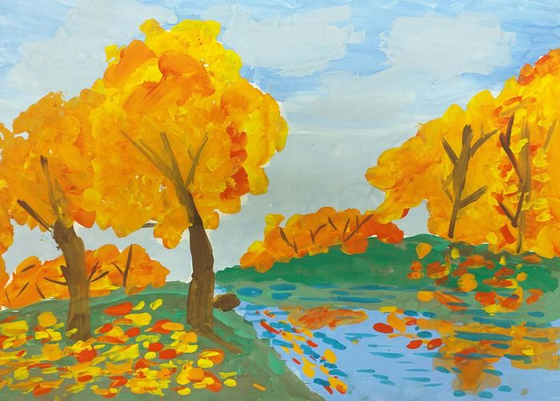
Презентация по проекту
«Осенний вернисаж»
Тема: «Осень в лесу»
1 средняя группа МАДОУ детский сад № 20
Воспитатель: Гасанкадиева З С

Slide 2
Участники проекта: воспитанники групп, педагоги, родители (законные представители) воспитанников.

Slide 3
Сроки реализации:
3.10.2022 – 31.10.2022 год.
Место реализации:
МАДОУ детский сад № 20

Slide 4
Актуальность
Сегодня, когда возрождается интерес к проблеме художественно-эстетического развития личности и возрастает понимание его роли в ситуации развития современного общества, необходимо вести поиск оптимизации образовательно - воспитательного процесса и инновационных форм организации художественного образования детей дошкольного возраста. Одной из таких форм является художественный труд, который доступен для успешного освоения детьми дошкольного возраста.
Художественный труд — это универсальная интегрированная деятельность, имеющая давнюю историю и многовековые традиции народной культуры. Все известные нам художественные техники и технологии имеют в своей основе древнейшие действия или операции. Множество традиционных художественных изделий было изобретено в древнейшие времена и воплощено в народном декоративно-прикладном искусстве.
Художественный труд — это преобразующая, творческая, социально мотивированная деятельность, направленная на создание конкретного продукта, гармонично сочетающего функциональные и эстетические свойства. Множество важных дел наполняют жизнь детей эмоционально значимыми событиями, создают «поле» для содержательного общения с родителями, педагогами и другими детьми. При этом художественный труд — это очень свободная деятельность, связанная с экспериментированием и самореализацией, саморазвитием, самопознанием на уровне подлинного творчества, в котором создается что-то новое.
Художественный труд — это продуктивная и при этом орудийная деятельность, в которой ребенок осваивает инструменты, исследует свойства различных материалов и преобразует их культурными способами в целях получения конкретного результата.

Slide 5
Проблема
В группе в работе с детьми художественно-эстетическое воспитание проходит только через непосредственно образовательную деятельность (рисование, лепка, аппликация), чаще используются традиционные педагогические технологии. Дети недостаточно знакомы с произведениями народного творчества и декоративно – прикладного искусства, слабо развиты изобразительные умения и навыки.

Slide 6
Цель
Развитие свободной творческой личности детей дошкольного возраста, активизация творческого потенциала, художественных способностей посредством традиционных и нетрадиционных видов художественной деятельности.

Slide 7
Задачи
расширять представления детей дошкольного возраста о многообразии видов народного декоративно - прикладного искусства; развивать умение создавать сюжетные и декоративные композиции, учить замечать сочетание цвета и расположение предметов, элементов узора;
совершенствовать изобразительные навыки и способности к созданию выразительных образов, используя различные средства изображения (рисование, лепка, аппликация) и материалы;
формировать эмоциональную отзывчивость через приобщение к искусству и народной культуре;
вовлекать родителей (законных представителей) в художественную деятельность, способствовать созданию эмоционально-положительной творческой атмосферы в процессе совместной деятельности всех участников воспитательно – образовательного процесса.

Slide 8
Этапы реализации проекта
1 этап
Выявление первоначальных знаний детей о приметах осени
Информация родителей об предстоящей деятельности
Подбор литературы об осени, фотографии, плакаты.,
2 этап
Проведение недели осени в группе
Работа с родителями по заданной теме.
Организация дидактических и подвижных игр, индивидуальной и групповой работы.

Slide 9
Этапы реализации проекта.
3 этап
Проведение выставки осенней поделки.
Предварительная работа
Подготовить презентацию об осени.
Сбор материала для поделки.
Участие родителей в сборе материала для осенней поделки.
Чтение литературы на осеннюю тему.

Slide 10
Содержание проекта
Беседа. « Осень в гости к нам пришла»
Цель. Закрепить представление детей о характерных признаках осени и осенних явлениях
Беседа «Осенняя история»
Систематизировать знания детей об осени, сезонных изменениях в природе.
Поделка «Осень в лесу»

Slide 11
Содержание проекта
Изготовление поделки из природного материала
« Осень в лесу»

Slide 12
Содержание проекта.
- развивать умение видеть красоту окружающего природного мира, разнообразия его красок и форм;
способствовать творческому выражению своих впечатлений в создании декоративных композиций
- развитие познавательного интереса к изучению природы.
Игры
«Ветер и желтые листочки»
«Ветерок»
Чтение литературы на осеннюю тему.
Сказка "Рыжие листья» автор Н. М. Грибачев
Сказка "Яблоко» автор Владимир Сутеев

Slide 13
Взаимодействие с родителями.
Консультации для родителей «Чем можно занять ребенка на прогулке осенью?»
«Как правильно одеть ребенка осенью?»
Участие в выставке «Осенний вернисаж»
Приглашение к участию
Размещение справочной информации по тематике бесед и занятий с детьми.

Slide 14
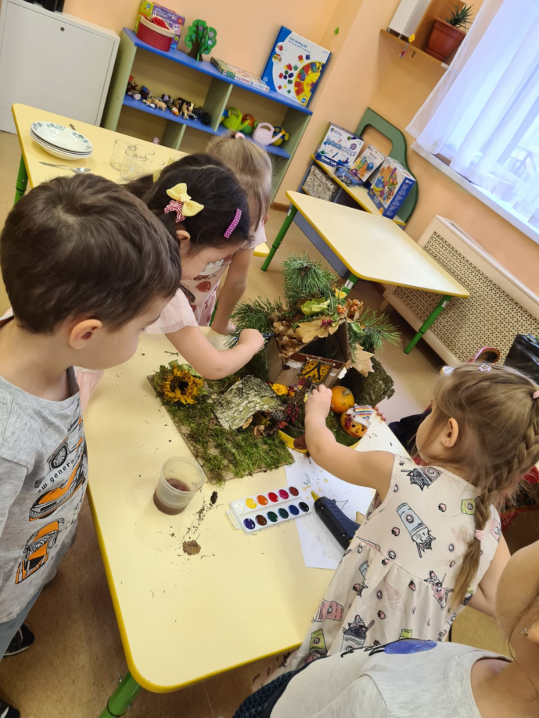
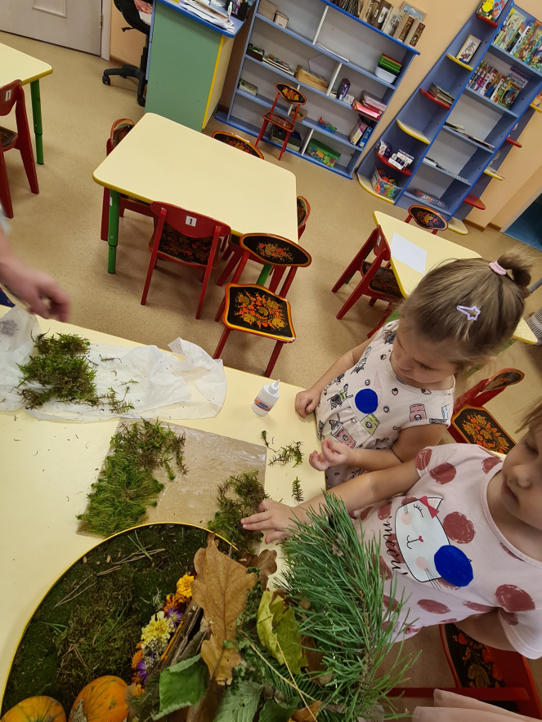
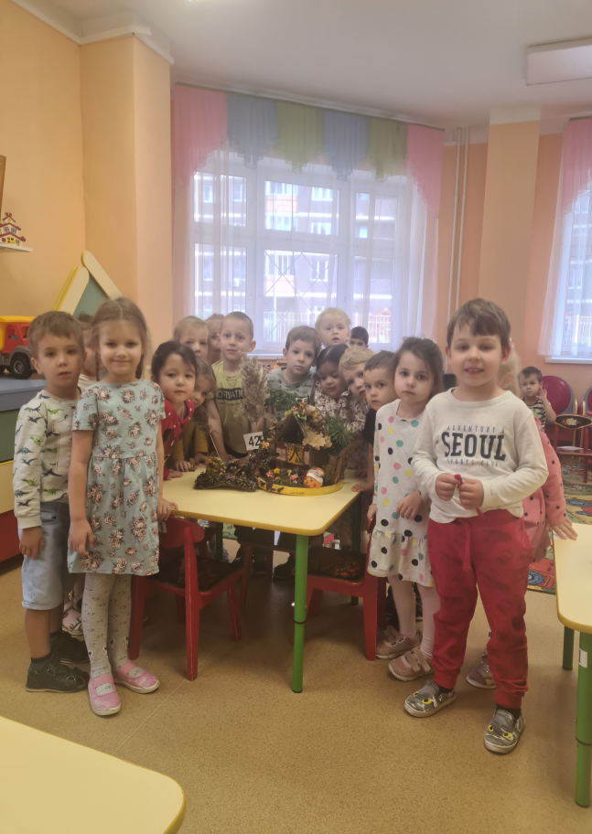
Фото

